Slide 1





Slide 2

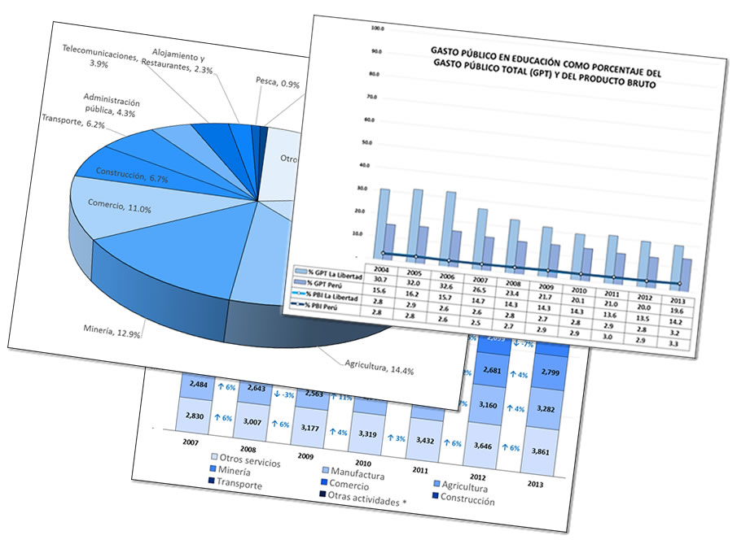
¿Qué es el Censo Educativo?
Es una actividad estadística que nos permite conocer las características del servicio educativo, así como proporcionar una información oportuna y confiable de la situación de los alumnos, docentes, recursos e infraestructura al inicio del año escolar; y resultados de ejercicio educativo al finalizar el año escolar.
Se realiza anualmente y recoge información detallada de las Instituciones Educativas y los Programas No Escolarizados.

Slide 3
Importancia
SITUACIÓN DE LA EDUCACIÓN EN CADA DRE/UGEL
Indicadores educativos
ASIGNACIÓN DE RECURSOS
Plazas docentes
Materiales educativos y equipamiento
PROGRAMAS SOCIALES
PLANIFICACIÓN DE LAS POLÍTICAS EDUCATIVAS A NIVEL LOCAL, REGIONAL Y NACIONAL
Juntos
Qali Warma
Analizar, diagnosticar proponer políticas de estado en sus tres niveles de gobierno
Mantenimiento de Locales Escolares
Series históricas
Aprende saludable
Toma de decisiones

Slide 4



Actores para el éxito
INSTITUCIÓN EDUCATIVA
INSTANCIA DE GESTIÓN EDUCATIVA DESCENTRALIZADA
UNIDAD DE ESTADÍSTICA
Consolida
Registra
Remite
Monitoreo IE
Cobertura
Verifica omisión
Depuración
Difusión
Consistencia
Monitoreo UGEL/DRE
Informa
Proceso (estandarizado y especializado) donde la participación de cada actor
determina la calidad y oportunidad de la información.

Slide 5
Normatividad
Sobre la responsabilidad
De acuerdo a la RM Nro. 627 – 2016 MINEDU, del 14 de diciembre del 2016 “Normas y orientaciones para el desarrollo del año escolar 2017 en Instituciones Educativas y Programas de la Educación Básica”, numeral 6.1.8, letra c. Censo Educativo 2017, indica, que el equipo directivo de las Instituciones Educativas públicas y privadas, de todos los niveles, modalidades y las docentes coordinadores/as de Programas Educativos, TIENEN EL MANDATO DE CUMPLIR CON EL REPORTE DEL CENSO EDUCATIVO y son responsables tanto de la OPORTUNIDAD, como de la CALIDAD Y CONFIABILIDAD de la información estadística que reportan.
OPORTUNIDAD
La información debe ser puntual en el tiempo y plazos establecidos. Debe cumplir una tarea requerida o satisfacer una necesidad antes o Hasta el plazo establecido. El plazo final es el 22 de julio del 2017.
CALIDAD Y CONFIABILIDAD
La información debe ser precisa y exacta reflejando una realidad en un momento específico.
Debe ser completa ya que si es incompleta puede provocar una toma de decisiones errónea

Slide 6
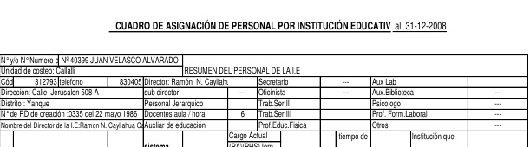
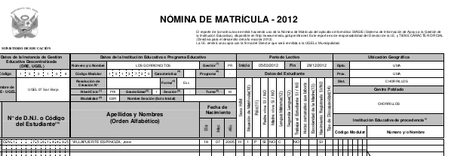
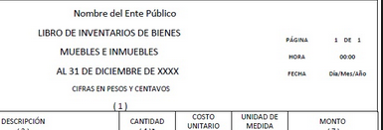
Fuentes de Información
Padrón de Instituciones Educativas
Plan Anual de Trabajo 2017 de la IE
Nóminas de Matrícula 2017
Cuadro de Asignación de Personal (CAP)
Cuadro de Distribución de Horas
Legajo de Personal de la IE
Inventario de bienes, muebles e inmuebles
Recibo(os) de luz y/o agua del Local Educativo, si tuviese.
Actas de evaluación final y de recuperación
Otras fuentes requeridas

Slide 7








Cédula Borrador
La Cédula Borrador es el primer paso necesario para el correcto llenado de la cédula censal en el formato electrónico.
El Estadístico de la DRE/GRE/UGEL, deberá entregar la CÉDULA BORRADOR a los directores de las Instituciones y Programas Educativos de acuerdo al(los) servicio(s) educativo(s) que atiende(n).
Si no se cuenta con el formato físico de la Cédula Borrador, deberá descargarlo de la página oficial de la Unidad de Estadística:
http://escale.minedu.gob.pe/

Slide 8


Módulos que lo conforman
Mayo – 23 de Julio del 2017
MÓDULO I:
MATRÍCULA, DOCENTES Y RECURSOS
Recolecta datos agregados de alumnos matriculados, según sexo, edad, lengua materna, necesidades educativas especiales; del personal docente, administrativo y auxiliares de educación y los recursos de cada Institución o Programa Educativo.
LOCAL EDUCATIVO
Recoge datos de infraestructura, mobiliario, ambientes educativos y administrativos, servicios higiénicos y estado de conservación de las mismas.
IDENTIFICACIÓN DE LA INSTITUCIÓN EDUCATIVA
Identifica a cada Institución Educativa y recoge qué Servicios Educativos (niveles, modalidades o formas) ofrece y en que establecimientos.
RESULTADO DEL EJERCICIO EDUCATIVO
Diciembre del 2017 - Febrero del 2018
Recoge datos de situación al finalizar el ejercicio educativo, alumnos aprobados, desaprobados, retirados, trasladados, pasan a recuperación, etc.

Slide 9
Tipos de Cédulas
NIVELES
MÓDULO I
MÓDULO II
EBR - Inicial Escolarizada
EBR - Inicial No Escolarizada
EBR - Primaria
BBR - Secundaria
EBA - Inicial Intermedio
EBA - Avanzado
ISP - Educación Superior Pedagógica
IST - Educación Superior Tecnológica
ESFA - Educación Superior de Formación Artística
EBE - Inicial Escolarizada y No Escolarizada
EBE - Primaria
CETPRO - Educación Técnico Productiva
1A
2A
3AP
3AS
4AI
4AA
5A
6A
7A
8AI
8AP
9A
11
ID
1B
2B
3BP
3BS
4BI
4BA
5B
6B
7B
8BI
8BP
9B
MATRÍCULA DOCENTES Y RECURSOS
  LOCAL EDUCATIVO
  RESULTADO DEL EJERCICIO EDUCATIVO
IDENTIFICACIÓN DE LA INSTITUCIÓN EDUCATIVAS

Slide 10
Estructura de las
Cédulas Censales

Slide 11
Estructura de las Cédulas Censales
  TODAS LAS CÉDULAS
  1A / 2A / 3AP / 3AS / 4AI / 4AA / 6A / 8AI / 8AP / 9A
  1A / 2A / 3AP / 3AS
  (Sólo IE públicas)
IDENTIFICACIÓN DE LA INSTITUCIÓN / LOCAL / SERVICIO DUCATIVO
CARACTERÍSTICAS DEL SERVICIO EDUCATIVO
CARACTERÍSTICAS DE LA ENSEÑANZA EN CONTEXTOS BILINGÜES
  Código Modular
  Número de anexo (Sólo para primaria)
  Código de Local Educativo
  Número y/o nombre
  Ubicación geográfica
  Inicio de clase
  Término de clase
  Otros servicios que ofrece Incremento de plazas del PP 0091. (sólo para secundaria).
  Conformación del comité de tutoría.
  Imparte la enseñanza en lengua extranjera.
  Reconocida como EIB ó EIRL.
  Cantidad de docentes en EIB.
  Identificación del escenario lingüístico.
  Grados en los que ofrece enseñanza en lengua originaria, etc.
  MÓDULO I
  MATRÍCULA DOCENTES Y RECURSOS

Slide 12
Estructura de las Cédulas Censales
  TODAS LAS CÉDULAS (Tipo A)
  TODAS LAS CÉDULAS (Tipo A)
MATRÍCULA Y SECCIONES
PERSONAL DOCENTE, PROMOTORAS(ES) EDUCATIVAS(ES), DOCENTE(S) COORDINADORES(AS), ADMINISTRATIVOS Y AUXILIARES DE EDUCACIÓN
  Matrícula total por edad / grado / ciclo y sexo, cumplidas al 31 de marzo del 2017.
  Matrícula según situación al matricularse.
  Alumnos Ingresantes en primaria y secundaria.
  Matrícula según Necesidades Educativas Especiales.
  Matrícula según lengua en la que los alumnos aprendieron a hablar.
  Secciones por edad / grado / ciclo según turno. Etc.
Apellidos y nombres. Tipo de personal. Edad, sexo. Lengua materna. Segunda lengua que domina. Fuente de financiamiento. Condición laboral. Máximo nivel educativo alcanzado. Especialidad del título optado. | Escala magisterial. Tiempo de servicio. Función o cargo. Destaque o licencia. Jornada laboral según nombramiento o contrato. Número de edades / grados / ciclos atendidos. ¿Es docente fortaleza? ¿Es docente tutor? Conocimiento de inglés Certificación en inglés. Etc.
  MÓDULO I
  MATRÍCULA DOCENTES Y RECURSOS

Slide 13
Estructura de las Cédulas Censales
NUEVA
SECCIÓN
  1A / 2A / 3AP / 3AS
  (Sólo IE/Programas públicos)
  1A / 3AP / 3AS
  3AP / 3AS
MATERIALES EDUCATIVOS
OTROS RECURSOS DISPONIBLES PARA LA ENSEÑANZA
EDUCACIÓN FÍSICA Y DEPORTE
  Recibió cuadernos de trabajo / textos escolares.
  Fecha que recibió cuadernos de trabajo / textos escolares.
  Número de ejemplares recibidos.
  Recibió cuadernos de trabajo en lengua originaria.
  Número de ejemplares recibidos en lengua originaria.
  Edades/grados atendidos que cuentan con una biblioteca de aula, detalle el total de ejemplares.
  Equipos y servicios que dispone la Institución Educativa.
  Ruta solidaria. (Sólo gestión Pública)
  Estudiantes que representan a la selección de la IE o a un club deportivo.
  Preguntas relacionadas a los juegos deportivos nacionales 2016.
  Participación en eventos de promoción de la actividad física.
  Implementos deportivos.
  Docentes de Educación Física.
  Espacios adicionales al local educativo para la práctica de Educación Física.
  MÓDULO I
  MATRÍCULA DOCENTES Y RECURSOS

Slide 14
Estructura de las Cédulas Censales
  2A
  3AP / 3AS
DEL LOCAL DONDE FUNCIONA EL PROGRAMA
ANOTACIONES COMPLEMENTARIAS
  Tipo de local, donde funciona el programa educativo.
  Material predominante de las paredes, techos y pisos.
  Del alumbrado eléctrico, el agua que utiliza, servicios higiénicos.
  Área total del terreno que ocupa el PRONOEI.
  Tiene cerco perimétrico.
  Estado de conservación y tipo de material del cerco perimétrico.
  Anotaciones complementarias que considere necesario agregar.
  Firma y sello del director / profesor coordinador.
  Nombre del director / profesor coordinador.
  MÓDULO I
  MATRÍCULA DOCENTES Y RECURSOS

Slide 15
Estructura de las Cédulas Censales
IDENTIFICACIÓN DEL LOCAL EDUCATIVO
INFORMACIÓN ESPECÍFICA POR EDIFICACIÓN (IE Públicas)
ESPACIOS EDUCATIVOS Y/O ADMINISTRATIVOS
  Ubicación geográfica y dependencia administrativa del local educativo.
  Condición de tenencia del local educativo.
  Propiedad y situación del predio ocupado por el Local Educativo.
  IE y/o niveles y modalidades que funcionan en el Local Educativo.
  Área del terreno asignada a la IE.
  Tipo de material del cerco perimétrico, según estado de conservación.
  Tiene resuelta la accesibilidad para personas con discapacidad.
  Número de edificaciones en el local educativo.
  Información detallada por edificación.
  Número de espacios educativos y/o administrativos.
  Número de sala de profesores, oficinas administrativas, comedor, etc.
  Número de aulas, sala de computo, biblioteca, talleres, etc.
  Características de las aulas en uso en el Local Educativo.
  MÓDULO I
  LOCAL EDUCATIVO
  CÉDULA 11

Slide 16
Estructura de las Cédulas Censales
EQUIPAMIENTO, MOBILIARIO Y SERVICIOS
APORTES Y DONACIONES (Sólo IE públicas)
CONDICIONES CLIMÁTICAS, ELIMINACIÓN DE RESIDUOS
  Laboratorios de ciencias
  Bibliotecas escolares, tipo, estados de conservación y situación, número de libros, etc.
  Número de computadoras operativas por tipo, uso, conectadas a internet, etc.
  Número de computadoras inoperativas.
  Número de carpetas, sillas, mesas, etc.
  Servicios en el Local Educativo, alumbrado eléctrico, servicio de agua y servicios higiénicos.
  Aportes y donaciones que haya tenido la IE entre marzo del 2016 y abril el 2017, según tipo por fuente de las donaciones y/o aportes.
  Peligros asociados a la ubicación.
  Detalles sobre la eliminación de residuos.
  Intervenciones en el Local Educativo.
  MÓDULO I
  LOCAL EDUCATIVO
  CÉDULA 11
DATOS DEL CENTRO POBLADO Y ACCESIBILIDAD
ANOTACIONES COMPLEMENTARIAS
  Servicios existentes en el Centro Poblado.
  Anotaciones Complementarias.
  Firma, Sello y nombre del director.

Slide 17
Estructura de las Cédulas Censales
IDENTIFICACIÓN DEL SERVICIO EDUCATIVO
SERVICIOS QUE BRINDA POR ESTABLECIMIENTO EDUCATIVO
ANOTACIONES COMPLEMENTARIAS
  Número y/o nombre de la IE.
  Tipo de gestión de la IE.
  Dirección oficial de la IE.
  Datos del Director de la IE.
  Para IE Privadas
  Nombre o razón social del promotor de la IE.
  Número de RUC del promotor de la IE.
  Servicios que brinda su IE de Educación Básica (EBR, EBA, EBE o ETP).
  Servicios que brinda su IE de educación superior (Tecnológica, Pedagógica, Artística y/o adicionalmente ETP).
  Servicios que brinda su IE de Educación Técnico Productiva. (Exclusivamente CETPRO).
  Anotaciones complementarias que considere necesario agregar.
  Firma y sello del director / profesor coordinador.
  Nombre del director / profesor coordinador.
  MÓDULO I
  IDENTIFICACIÓN DE LA IE
  CÉDULA ID

Slide 18
Estructura de las Cédulas Censales
  TODAS LAS CÉDULAS
  3BP / 3BS / 4BI / 4BA
  TODAS LAS CÉDULAS
RESULTADO DEL EJERCICIO EDUCATIVO A DICIEMBRE DEL 2017
DATOS DEL DIRECTOR/DOCENTE COORDINADOR
RESULTADO DEL EJERCICIO EDUCATIVO A FEBRERO DEL 2018
  Número de alumnos aprobados, desaprobados, retirados, pasan a recuperación, fallecidos, por edad, grado, ciclo y sexo.
  Número de alumno retirados, por edad, grado, ciclo y sexo según motivo.
  Alumnos aprobados, desaprobados, lograron los aprendizajes, no lograron los aprendizajes por grado, ciclo y sexo.
  Firma y sello del director / profesor coordinador.
  Nombre del director / profesor coordinador.
  MÓDULO II
  RESULTADO DEL EJERCICIO EDUCATIVO

Slide 19
Cambios de los formatos
censales respecto al año anterior

Slide 20







Cambios en los formatos censales
Respecto al año anterior
MÓDULO I
MÓDULO II
Para el Censo Educativo 2017, para los niveles de
Primaria y Secundaria, se ha separado cada nivel en su respectiva cédula.
Tanto Primaria y
Secundaria siguen manteniendo sus
Códigos
Modulares

Slide 21







Cambios en los formatos censales
Respecto al año anterior
MÓDULO I
MÓDULO II
Para el Censo Educativo 2017, en el nivel EBE, se ha separado en dos cédulas por nivel. Esta separación se debe a la forma de prestación del servicio.
En EBE cada nivel,
tanto inicial como
primaria tendrá su
Código Modular.

Slide 22
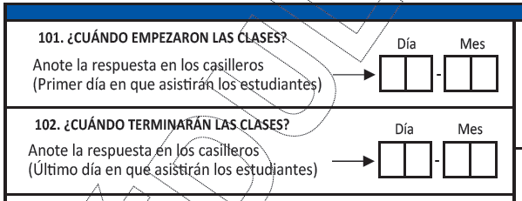
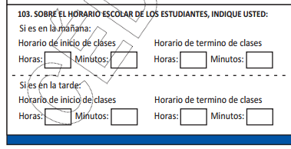
Cambios en los formatos censales
Respecto al año anterior
INICIO DE CLASES Y HORARIO ESCOLAR – CÉDULAS 1A, 3AP, 3AS
Coloque el primer y último día útil
Que asistieron a clase. Independendientemente si hubiese habido interrupciones en las labores escolares.
Para el 2017 el inicio de clases se programó para el 13 de marzo en las
I.E. públicas de la EBR.
Si el Servicio Educativo tiene alumnos que sólo asisten en la mañana, independientemente del horario de término. Responda en la zona “Si es en la mañana”
Si el Servicio Educativo tiene(n) grupo(s) de alumnos que asisten en la mañana y otro(s) grupo(s) de alumnos que asisten en la tarde. Responda en zona “Si es en la mañana” y “Si es en la tarde”
Si el Servicio Educativo tiene alumnos que sólo asisten en la tarde. Responda en zona “Si es en la tarde”

Slide 23
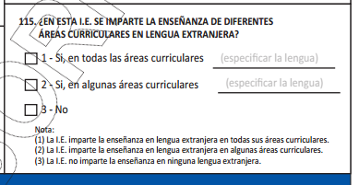
Cambios en los formatos censales
Respecto al año anterior
ENSEÑANZA EN LENGUA EXTRANJERA – CÉDULAS 1A, 3AP, 3AS
Para este año se está preguntando en 3 alternativas.
Si la IE imparte la enseñanza en lengua extranjera en todas sus áreas curriculares.
La I.E. imparte la enseñanza en lengua extranjera en algunas áreas curriculares.
La I.E. no imparte la enseñanza en ninguna lengua extranjera.

Slide 24
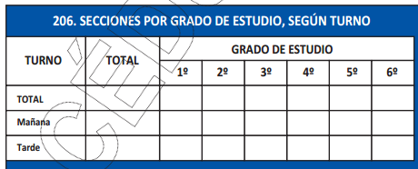
Cambios en los formatos censales
Respecto al año anterior
SECCIONES – CÉDULAS 3AP Y 3AS
Si la I.E. tiene turno corrido hasta las 12:30 pm o pasada esta hora,
registre las secciones en el turno “Mañana”
(Por ejm. JEC, COAR, etc.)
Si la I.E. tiene sólo secciones que inician labores pasado el mediodía
(12:00 pm) registre las secciones en el turno “Tarde”.
Si la I.E. tiene turno discontinuo, y los estudiantes que asisten en la
mañana, hacen una pausa retornando a sus domicilios, y luego vuelven
a la I.E. por la tarde, registre las secciones en el turno “Mañana”.
Si la I.E. tiene secciones en el turno “Mañana y otras en el turno
”Tarde”, con estudiantes diferentes en cada turno, registre el número
de secciones que correspondan en cada turno.

Slide 25
Sección Docente, Administrativo
y Auxiliares de Educación

Slide 26
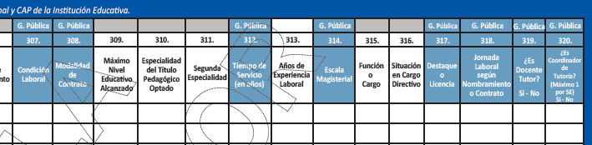

Cambios en los formatos censales
Respecto al año anterior
PERSONAL DOCENTE, AUXILIARES Y ADMINISTRATIVOS
La información de docentes se capta nominalmente (por persona); estos se pasan a tabular y se muestra un consolidado por servicio educativo.
No se muestra información individual
Se ha diferenciado algunas preguntas exclusivamente para la Gestión Pública.

Slide 27
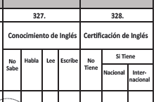
Cambios en los formatos censales
Respecto al año anterior
PERSONAL DOCENTE, AUXILIARES Y ADMINISTRATIVOS
Se ha incluido preguntas sobre el conocimiento de Inglés, tanto para la Gestión Pública y Privada.

Slide 28
Cambios en los formatos censales
Respecto al año anterior
ACLARANDO NUEVOS CONCEPTOS
PERSONAL DOCENTE, AUXILIARES Y ADMINISTRATIVOS
G. Pública
Personal Nombrado
Tiempo de servicio
(En años)
G. Pública
Tiempo de servicio expresado
en años calendarios cumplidos.
Asociado al nombramiento en la Carrera Pública Magisterial (CPM) o Ley del profesorado. Registra sólo el personal Nombrado.
Modalidad de Contrato
Personal Contratado
A plazo fijo Decreto Ley 728.
Locación de Servicios/Honorarios.
Contrato Administrativo de Servicios (CAS).
Contrato Ley 276.
Contrato Ley 30328.
Otra modalidad.
G. Pública y Privada
Todas las cédulas
Años de experiencia laboral
Total de años que tiene como
experiencia en el Tipo de Personal que se está registrando,
Docente, auxiliar de educación o personal administrativo.
Casos prácticos en la
siguiente diapositiva
Todas las cédulas
Todas las cédulas

Slide 29
Cambios en los formatos censales
Respecto al año anterior
CASOS PRÁCTICOS TIEMPO DE SERVICIO Y AÑOS DE EXPERIENCIA Y LABORAL
G. Pública
312.
Tiempo de
Servicio
(en años)
313.
Años de
Experiencia
Laboral
?
?
EJEMPLO 1:
Una persona inicia su carrera en la docencia en el año 2000; en el año 2010 es nombrado en la CPM en una IE pública.
7 años
17 años
EJEMPLO 2:
Una persona ejerce la docencia en una IE privada en los años 1990 a 1995, en el año 2013 es nombrado en la CPM en una IE pública.
4 años
9 años
EJEMPLO 3:
Una persona es nombrado en una IE pública en el año 2015.
2 años
2 años
SE DEDUCE QUE EL TIEMPO DE SERVICIO ES IGUAL O MENOR A LA EXPERIENCIA LABORAL.

Slide 30
Cambios en los formatos censales
Respecto al año anterior
ACLARANDO NUEVOS CONCEPTOS
PERSONAL DOCENTE, AUXILIARES Y ADMINISTRATIVOS
G. Pública
Docente tutor
Es un docente dentro del área curricular, que se le asigna una sección/aula una vez a la semana, puede tener como máximo 2 aulas, según norma técnica.
G. Pública
Docente Fortaleza
Cédula 3AP y 3AS
Son docentes nombrados y elegidos por su experiencia y buenas prácticas pedagógicas. Sus funciones son:
Desarrollo de sesiones de refuerzo escolar.
Implementación de grupos de cambio de experiencia entre los docentes para difundir las más innovadoras prácticas de enseñanza.
Organizar a los padres de familia.
G. Pública
Coordinador de Tutoría
Es un docente dentro del área curricular, se diferencia en:
JEC: Docente que se dedica 18 horas pedagógicas para coordinar, planificar, monitorear acciones con los docentes tutores de la I.E.
JER: Docente que se dedica a coordinar, planificar, monitorear acciones con los docentes tutores de la I.E. en un horario flexible y coordinado.
Cédula 1A y 3AP
Cédula 3AS

Slide 31
Sección Educación Física
y Deporte

Slide 32
Cambios en los formatos censales
Respecto al año anterior
SECCIÓN NUEVA “EDUCACIÓN FÍSICA Y DEPORTE” - Cédulas 3AP y 3AS
El Currículo Nacional de la Educación Básica establece el desarrollo de habilidades de los alumnos; reconociendo la importancia de la actividad física y el deporte en la mejora de los aprendizajes, los cuales promueven valores como el respeto, solidaridad, integridad, entre otros, desarrolla habilidades como la concentración, liderazgo, disciplina y trabajo en equipo.
Al no contar con información que brinde un diagnóstico de la realidad de la Educación Física y Deporte en las Instituciones Educativas.
Se decide incluir la sección EDUCACIÓN FÍSICA Y DEPORTE en el Censo Educativo 2017.
Dirigido a los servicios educativos de Primaria y Secundaria de las gestiones públicas y privadas a nivel nacional.

Slide 33
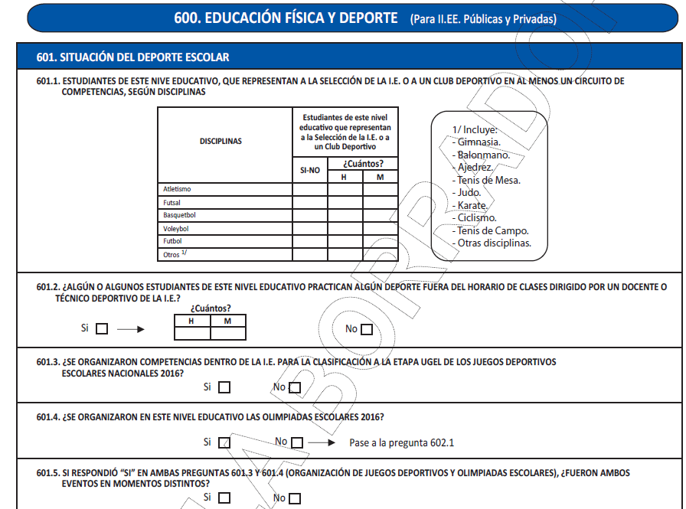
Cambios en los formatos censales
Respecto al año anterior
SECCIÓN NUEVA “EDUCACIÓN FÍSICA Y DEPORTE” - Cédulas 3AP y 3AS
En esta pregunta informará la cantidad de alumnos que representan a la selección de la IE o a un club deportivo en al menos un circuito de competencias, según TIPO DE DISCIPLINA (Atletismo, Futsal, Basquetbol, Voleibol, Fútbol, Etc.).
Preguntas referidas a los juegos deportivos escolares nacionales 2016 y olimpiadas nacionales 2016, en los cuales participó el servicio educativo.

Slide 34
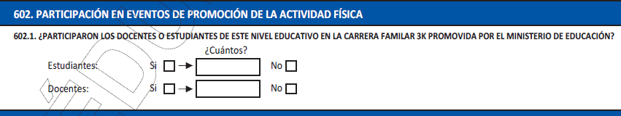
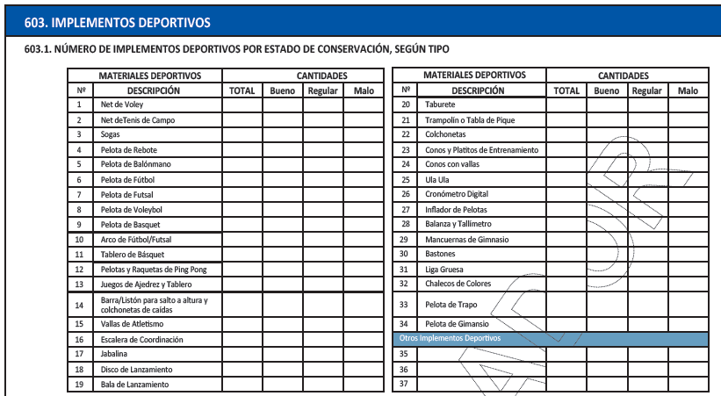
Cambios en los formatos censales
Respecto al año anterior
SECCIÓN NUEVA “EDUCACIÓN FÍSICA Y DEPORTE” - Cédulas 3AP y 3AS
En estas preguntas informará la cantidad de IMPLEMENTOS DEPORTIVOS, por estado de conservación (bueno, regular y malo) por tipo de materiales educativos con los cuales cuenta el Servicio Educativo.

Slide 35
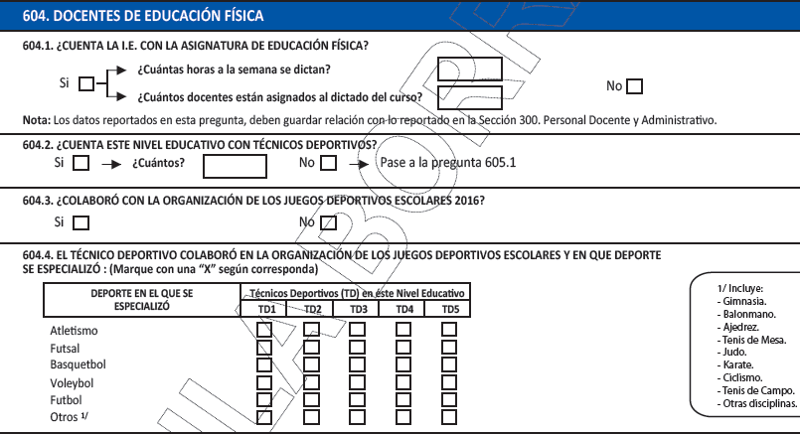
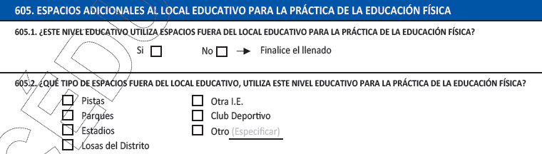
Cambios en los formatos censales
Respecto al año anterior
SECCIÓN NUEVA “EDUCACIÓN FÍSICA Y DEPORTE” - Cédulas 3AP y 3AS
Estas preguntas están dirigidas a docentes de Educación Física y técnicos deportivos con los que cuenta el servicio educativo
En esta pregunta registrará si cuenta con espacios utilizados para la práctica de la Educación Física ubicados fuera del local escolar

Slide 36
Cédulas
8AI: EBE Inicial (Escolarizada y No Escolarizada)
8AP: EBE Primaria

Slide 37
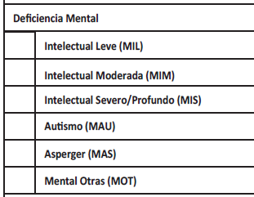
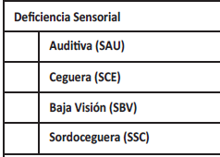
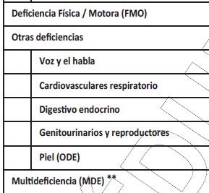
Cambios en los formatos censales
Respecto al año anterior
NUEVAS DESCRIPCIONES TIPO DE DEFICIENCIA EN LA SECCIÓN MATRÍCULA
Cédula 8AI – 8AP
** Discapacidad en relación a la conducta o comunicación en el Certificado de Discapacidad; o se pueda identificar funcionamiento intelectual como retraso moderado, severo o profundo asociadas a ellas en un certificado o informe médico de profesional o institución acreditada o informe psicopedagógico.

Slide 38
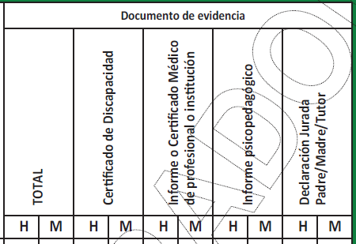
Cambios en los formatos censales
Respecto al año anterior
NUEVAS DESCRIPCIONES TIPO DE DOCUMENTO DE EVIDENCIA EN LA SECCIÓN MATRÍCULA
Cédula 8AI – 8AP
TIPO DE DOCUMENTO DE EVIDENCIA
Certificado de Discapacidad.
Informe o Certificado Médico de profesional o Institución
Informe psicopedagógico.
Declaración Jurada Padre/Madre/Tutor.

Slide 39
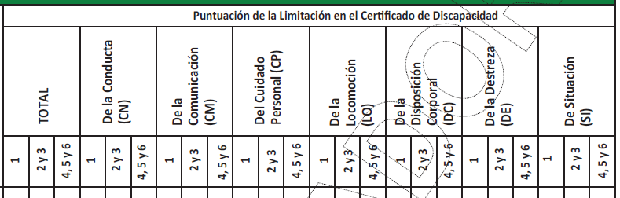
Cambios en los formatos censales
Respecto al año anterior
NUEVAS DESCRIPCIONES PUNTUACIÓN DE LA LIMITACIÓN DE CERTIFICADO DE DISCAPACIDAD EN LA SECCIÓN MATRÍCULA
Cédula 8AI – 8AP
PUNTUACIÓN DE LA LIMITACIÓN DE CERTIFICADO DE DISCAPACIDAD
De la Conducta.
De la Comunicación.
Del Cuidado Personal (CP).
De la Locomoción (LO).
De la Disposición Corporal (DC).
De la Destreza (DE).
De Situación (SI)

Slide 40
Consistencias de los
Formatos Censales

Slide 41
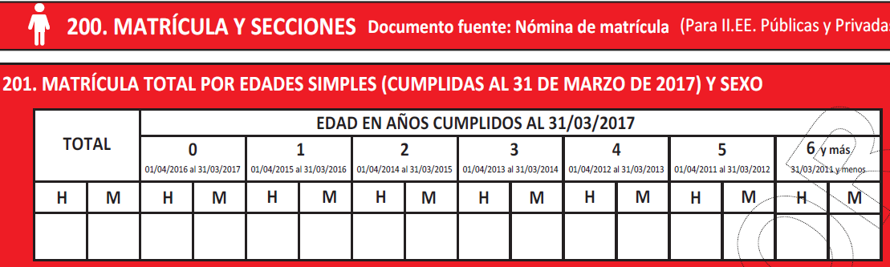
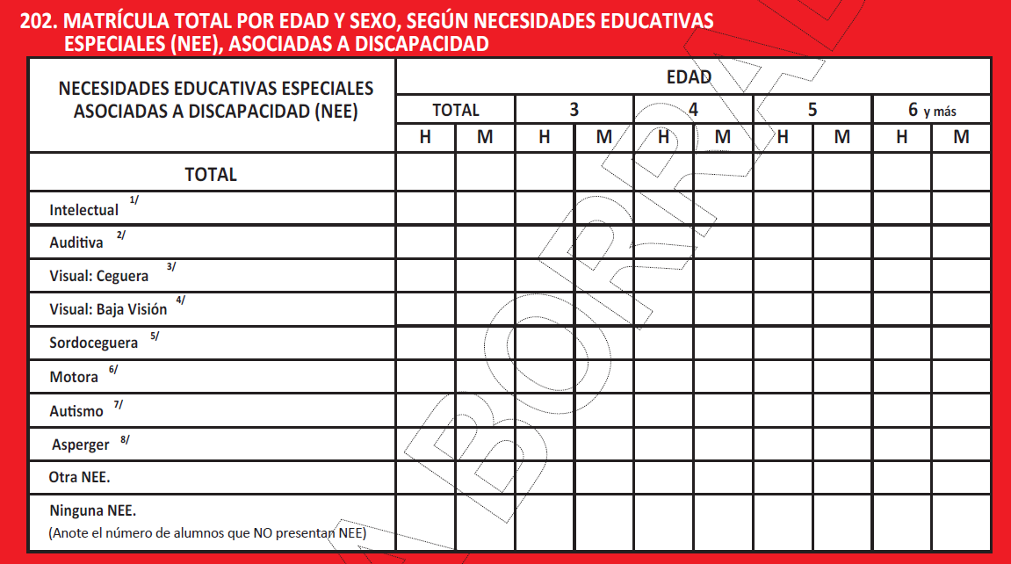
Consistencias de los Formatos
MATRÍCULA – Cédulas 1A y 2A
1/2. Totales de alumnos
por edad y género de 3 a 6 y +
deben ser iguales.
2/2. No debe registrar al 100%
de alumnos con algún
tipo de Discapacidad

Slide 42
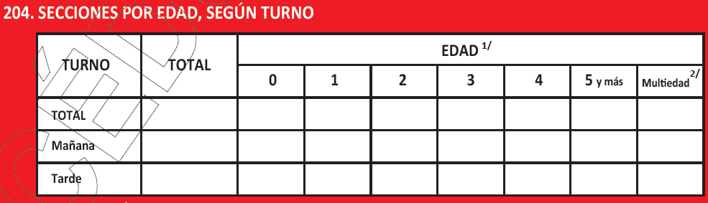
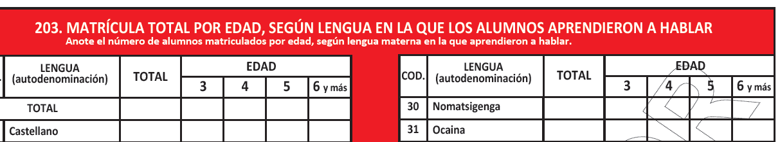
Consistencias de los Formatos
MATRÍCULA – Cédulas 1A y 2A
2/3. Debe guardar relación
Alumnos edad / sección.
Cantidad de alumnos por
sección.
1/3. Totales de alumnos
por edad de 3 a 6 y +
deben ser iguales.
3/3. Sección MULTIEDAD, alumnos
de 2 o más grupos de edad que
son atendidos en un espacio
físico (Aula)

Slide 43
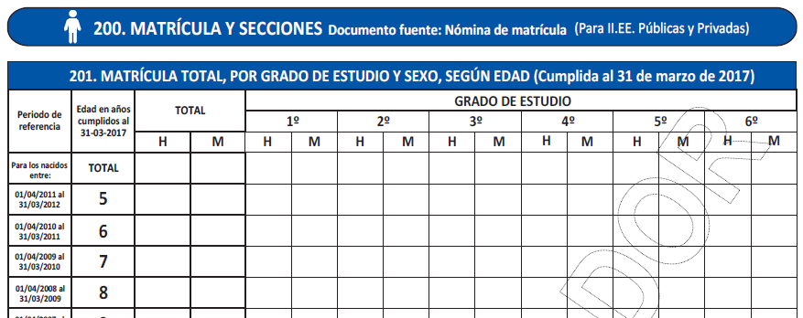
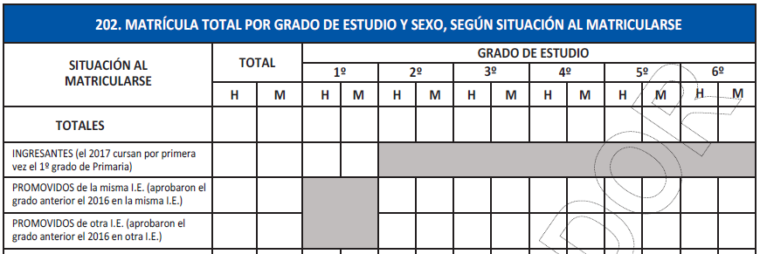
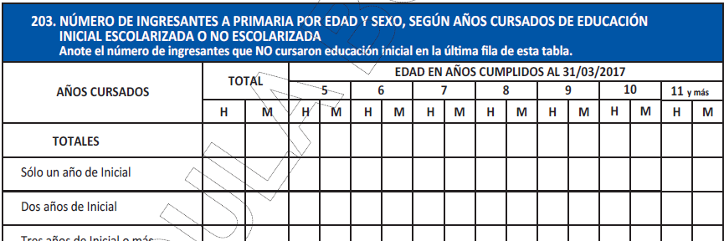
Consistencias de los Formatos
MATRÍCULA – Cédula 3AP
1/3. Totales de alumnos
por grado y género deben
ser iguales.
2/3. Total de Ingresantes
Por género deben ser iguales .
3/3. El desagregado por edades
Simples y género no debe ser mayor.

Slide 44
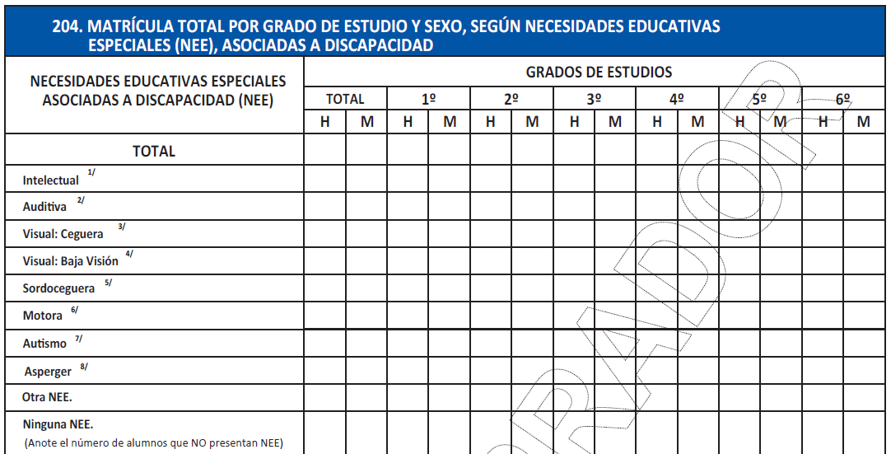
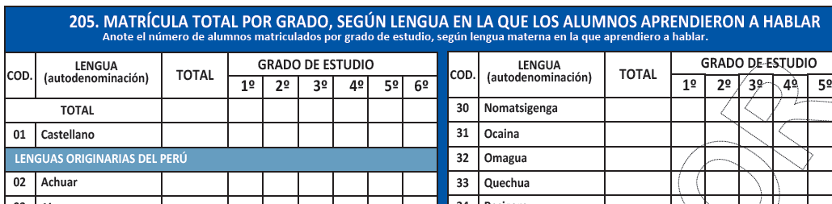
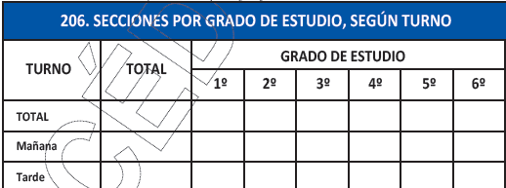
Consistencias de los Formatos
MATRÍCULA – Cédula 3AP
1/4. Totales de alumnos
por grado y género deben
ser iguales.
2/4. No debe registrar al 100%
de alumnos con algún
tipo de Discapacidad
3/4. Totales de alumnos
por grado y género deben
ser iguales.
4/4. Debe guardar relación
Alumnos grado / sección.
Cantidad de alumnos por
sección.

Slide 45
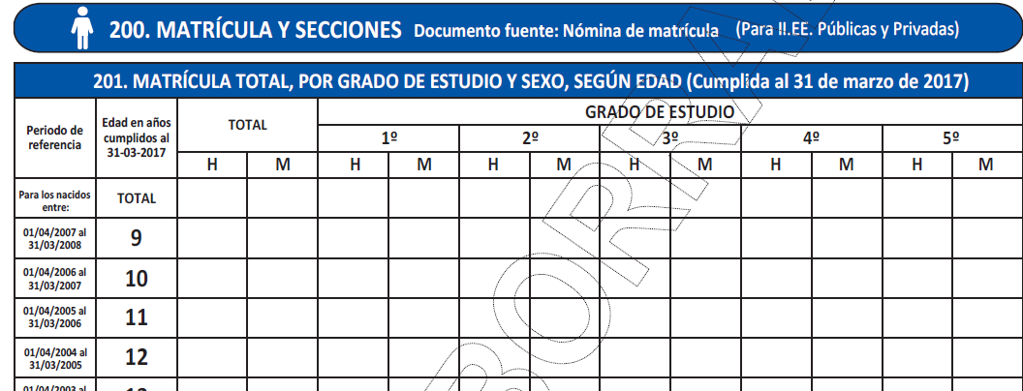
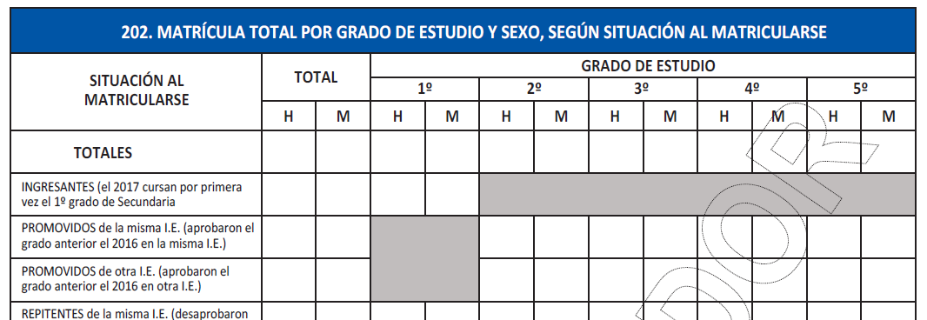
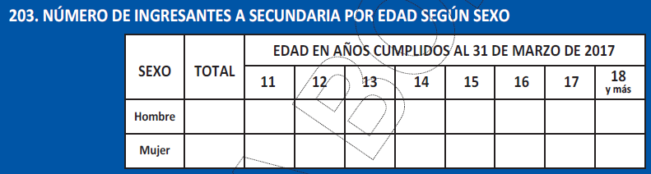
Consistencias de los Formatos
MATRÍCULA – Cédula 3AS
1/3. Totales de alumnos
por grado y género deben
ser iguales.
2/3. Total de Ingresantes
Por género deben ser iguales .
3/3. El desagregado por edades
Simples y género no debe ser mayor.

Slide 46
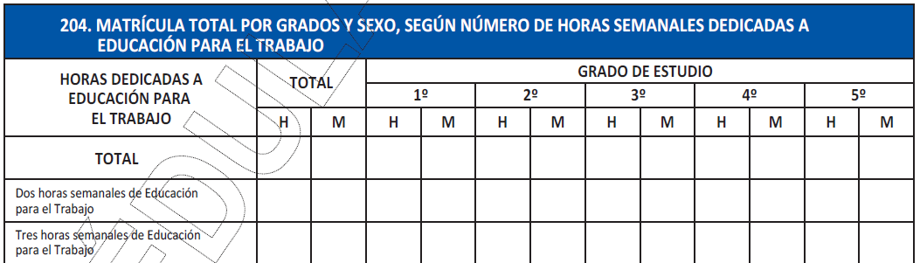
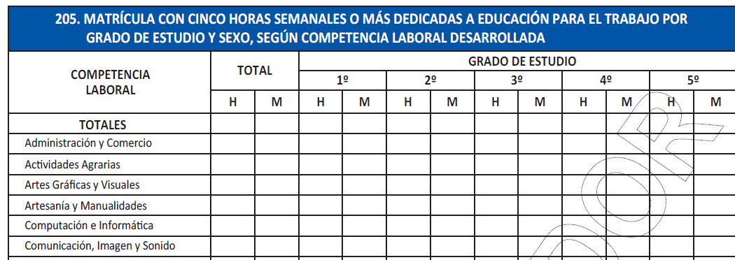
Consistencias de los Formatos
MATRÍCULA – Cédula 3AS
1/2. Totales de alumnos
por grado y género deben
ser iguales.
2/2. Totales de alumnos
por grado y género deben
ser iguales.

Slide 47
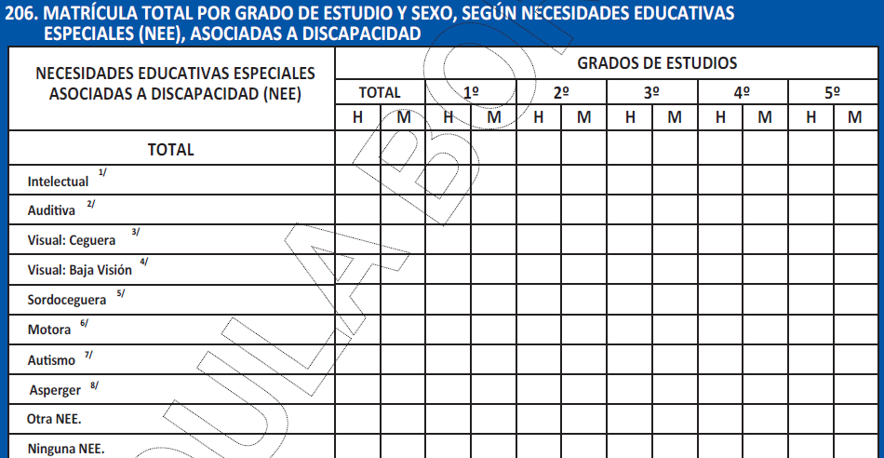
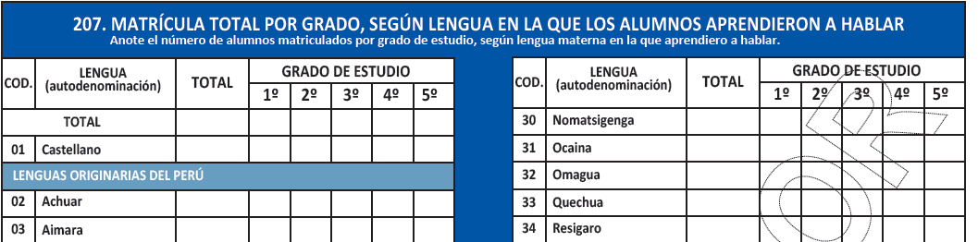
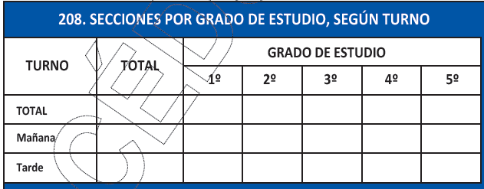
Consistencias de los Formatos
MATRÍCULA – Cédula 3AS
1/4. Totales de alumnos
por grado y género deben
ser iguales.
2/4. No debe registrar al 100%
de alumnos con algún
tipo de Discapacidad
3/4. Totales de alumnos
por grado y género deben
ser iguales.
4/4. Debe guardar relación
Alumnos grado / sección.
Cantidad de alumnos por
sección.

Slide 48
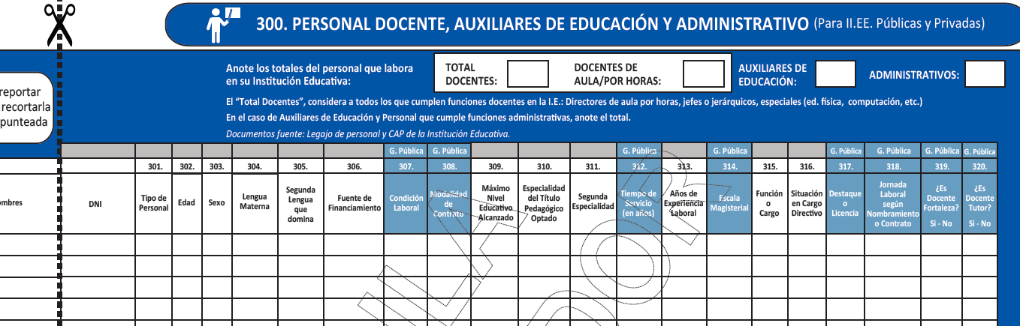
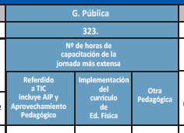
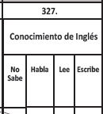
Consistencias de los Formatos
PERSONAL DOCENTE Y ADMINISTRATIVO– Cédula 3AP
CAMPOS OBLIGATORIOS
301. Tipo de personal.
302. Edad.
303. Sexo.
304. Lengua materna.
306. Fuente de financiamiento.
307. Condición laboral (G. Pública).
309. Máximo Nivel Educativo Alcanzado.
312. Tiempo de servicio (en años) (G. Pública).
315. Función o Cargo.
CAMPOS OBLIGATORIOS
317. Destaque o Licencia (G. Pública).
318. Jornada Laboral según nombramiento o contrato (G. Pública).
319. ¿Es Docente Fortaleza? (G. Pública).
320. ¿Es docente tutor? (G. Pública).
323. N° de horas de capacitación de la jornada más extensa (G. Pública).
327. Conocimiento de Inglés.
301. El tipo de personal debe ser
Igual al total de docentes, Auxiliares de
Educación y Administrativos

Slide 49
Inconsistencias Frecuentes

Slide 50
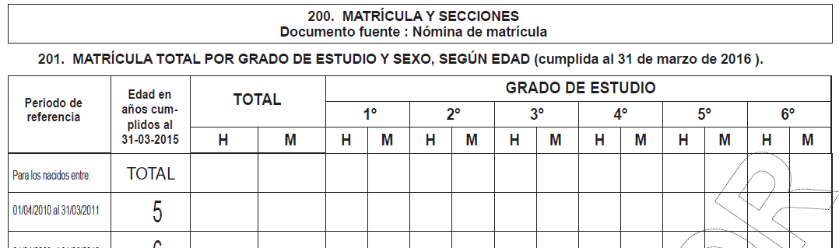

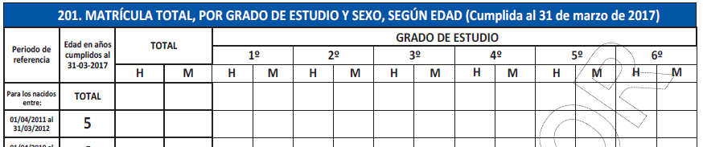

Inconsistencias Frecuentes
Variación considerable de matrícula del Censo Escolar 2016 con el Censo Educativo 2017
717 Alumnos Vs. 41 Alumnos
CENSO ESCOLAR 2016
341 376 51 54 58 54 60 73 60 54 61 70 51 71
CENSO EDUCATIVO 2017
18 23 3 4 3 3 2 5 4 6 3 2 3 3

Slide 51
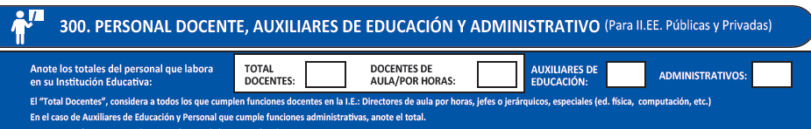
Inconsistencias Frecuentes
Carga Docente Elevada.
Matrícula Vs. Docentes
CENSO EDUCATIVO 2017
305 340 45 48 52 48 54 67 54 48 55 64 45 65
Declara 645 alumnos y
2 docentes
2 -- -- 1

Slide 52
Estadística ON-LINE

Slide 53
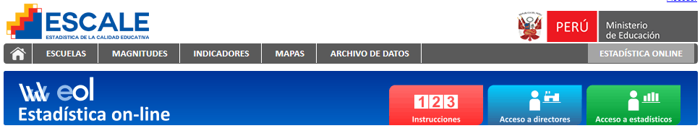

Estadística ON-LINE (EOL)
¿QUÉ ES?
“Estadística On-Line” es un sistema que permite el registro, la visualización, y consultas de la información estadística que fueron declaradas por las instituciones educativas, así como el monitoreo del avance del Censo Educativo.
El sistema EOL cuenta con el acceso para directores y estadísticos de las DRE y UGEL.

Slide 54
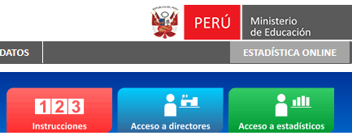
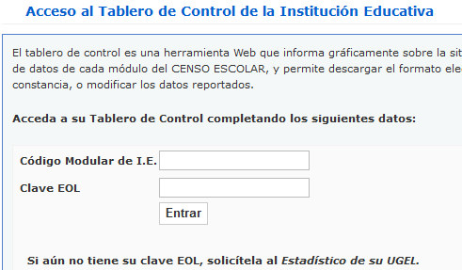
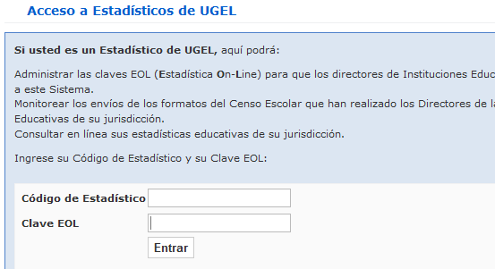
Estadística ON-LINE (EOL)
ACCESO AL EOL
Para el acceso al sistema EOL se requieren las credenciales de acceso el cual viene a ser la clave EOL.
Los directores de las Instituciones Educativas acceden utilizando el Código Modular.
Los estadísticos de las DRE y UGEL acceden utilizando el código de su DRE ó UGEL .

Slide 55
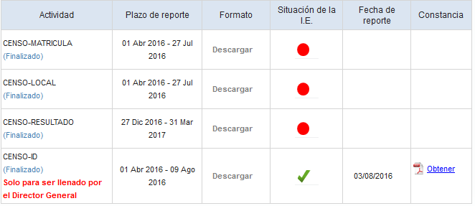

Estadística ON-LINE (EOL)
TABLERO DE CONTROL PARA LOS DIRECTORES DE LAS I.E.
Obtenga su constancia de envío
Reportó
El tablero de control es una herramienta en plataforma Web para los directores de las Instituciones educativas que permite realizar el control de los datos reportados por cada actividad correspondiente al Censo Educativo.
2017
Mayo – Julio 2017
20/05/2017
(En proceso)
Mayo – Julio 2017
(En proceso)
Diciembre 2016 – Febrero 2017
(No Iniciado)
(En proceso)
Mayo – Julio 2017
20/05/2017
Descargue el formato electrónico para su envío
Pendiente de envío

Slide 56
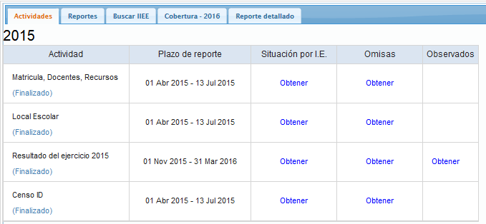
Estadística ON-LINE (EOL)
TABLERO DE CONTROL PARA LOS ESTADÍSTICOS DE LAS DRE/GRE/UGEL
Listado de Servicios Educativos según situación Reportó/Pendiente
Listado de Servicios Educativos Pendientes de remitir su información
2017
Reporte de cobertura para cada actividad.
Reporte de situación por cada I.E.
Reporte de I.E. omisas a una actividad específica.
Reporte de información remitida.
Buscar I.E con su respectivo estado a cierta actividad.
Reporte consolidado por cédula censal.
2017
Mayo – Julio 2017
Mayo – Julio 2017
Diciembre 2016 – Febrero 2017
(No Iniciado)
Mayo – Julio 2017
2017
2017
Reporte de cobertura
Por actividad.

Slide 57





Estadística ON-LINE (EOL)
SECUENCIA DEL PROCESO DE DESCARGA Y ENVÍO DE LA CÉDULA ELECTRÓNICA
La CÉDULA ELECTRÓNICA cuenta con mecanismos de validación de la información ingresada.
Tablero de Control
Formato Electrónico
Inicio
2
1
…
“NO” NECESITAS CONEXIÓN A INTERNET
Ingrese al tablero de control
de director de de IE utilizando el código modular
Y clave EOL
Descargue se cédula electrónica desde su Tablero de Control
Completa los datos solicitados en la CÉDULA ELECTRÓNICA usando la información ingresada en la CÉDULA BORRADOR.
Cédula Borrador

Slide 58




Estadística ON-LINE (EOL)
PROCESO DE DESCARGA Y ENVÍO DE LA CÉDULA ELECTRÓNICA
En el tablero de control, obtener, imprimir y guardar una constancia de envío.
“SI” NECESITAS CONEXIÓN A INTERNET
Tablero de Control
5
6
7
Fin
…
Si al momento de validar la CÉDULA ELECTRÓNICA, no presenta errores de validación. Ingresar el Código Modular y Clave EOL
Para remitir la información
Puede guardar la constancia de envío de forma digital en formato PDF.
Cuando hayas transcrito y validado toda la información en la CÉDULA ELECTRÓNICA, haz clic en el botón “Enviar Datos”. Se validará hoja por hoja.

Slide 59


Estadística ON-LINE (EOL)
INTEGRACIÓN CON EL SIAGIE
Si terminó de reportar todas tus nóminas de estudiantes en el sistema SIAGIE, al momento de descargar tu formato Excel, esta información aparecerá automáticamente en la CÉDULA ELECTRÓNICA correspondiente a tu institución educativa de Educación Básica Regular.
Esta precarga de datos además se podrá mostrar si accede mediante el aplicativo SIGIED.
Este proceso de precarga automática la podrás ver a partir de la 1ra semana de junio.

Slide 60








Estadística ON-LINE (EOL)
INTEGRACIÓN CON EL SIAGIE
Tener en cuenta los datos mostrados en el formato electrónico o en el aplicativo SIGIED pueden ser actualizados/modificados, seguidamente remitidos.
Panel de control 2017.
2017
Nómina de matrícula 2017.
Recepciona y remite
Datos de alumnos.
Formato electrónico y aplicativo SIGIED
Con la precarga de datos.
Mayo – Julio 2017
Mayo – Julio 2017
Puede actualizar/modificar los datos de alumnos
La precarga de datos se podrá mostrar a partir de la primera semana de Junio

Slide 61


Estadística ON-LINE (EOL)
INTEGRACIÓN CON EL SIAGIE
Si aún no has reportado las Nóminas de Matrícula
de tus alumnos en el SIAGIE
de ninguna manera debes postergar el envío de
datos del Censo Educativo 2017
ya que estas en la obligación de cumplir con los plazos establecidos.

Slide 62
¡¡¡GRACIAS!!!

